Slide 1
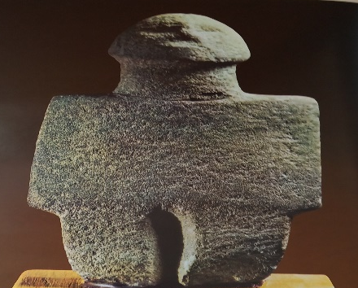
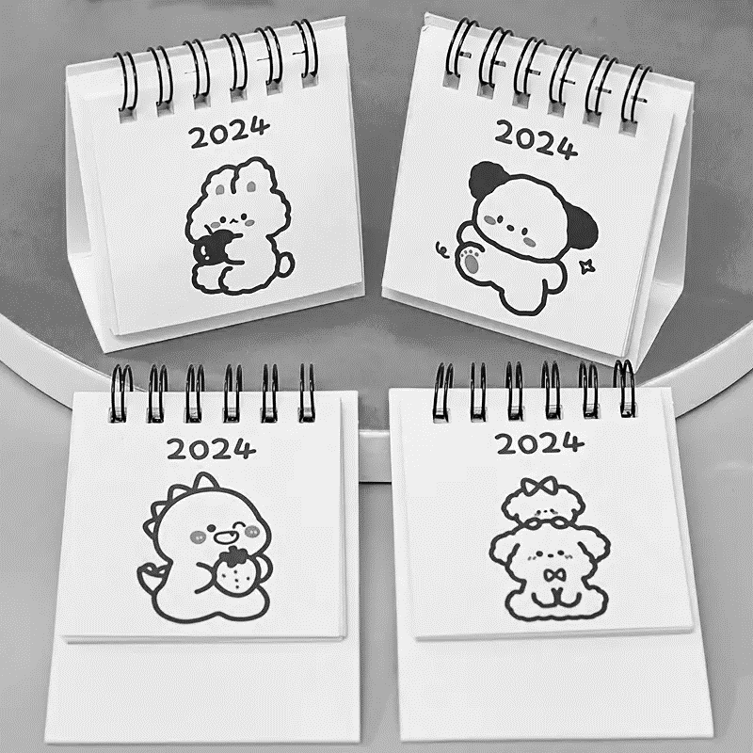
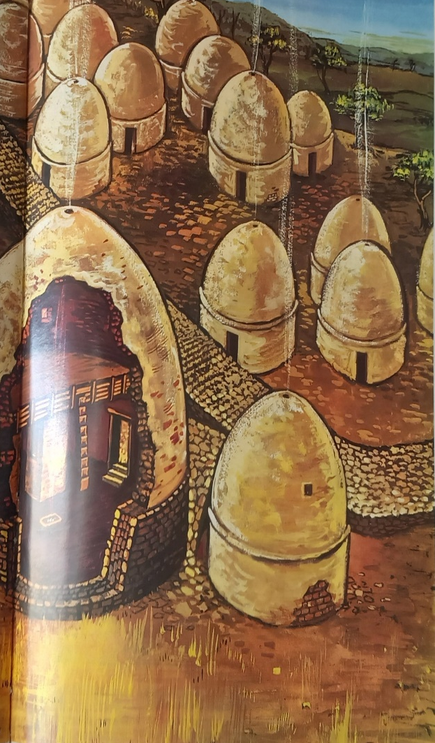
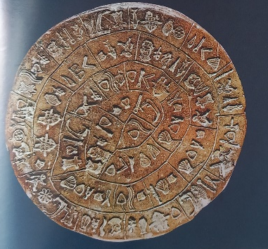
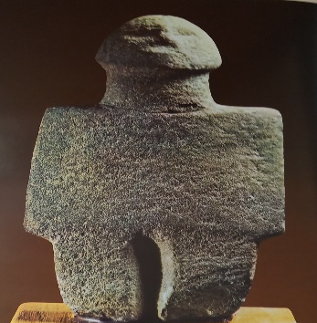






28^{ο} ΜΑΘΗΜΑ : Ιωνική Επανάσταση
Περσική Αυτοκρατορία : οι Πέρσες συγχωνεύτηκαν με τους Μήδους υπό την εξουσία του Μεγάλου Βασιλιά - Δαρείου
Αίτια των Περσικών Πολέμων :
Επεκτατική πολιτική των Περσών
Η προσπάθειά τους να εξαπλωθούν στη Δύση
Ιωνική Επανάσταση :
(α) Η κατοχή των Στενών από τους Πέρσες
(β) η βαριά φορολογία
(γ) η στέρηση της ελευθερίας οδήγησε τους Μικρασιάτες Έλληνες, το 499 π.Χ., στην Ιωνική Επανάσταση ⇨ Η Ιωνική επανάσταση υπήρξε η αφορμή μιας σειράς ελληνοπερσικών συγκρούσεων που ακολούθησαν.
Δρ Ελένη Χαραλάμπους
elenecharalampous72@gmail.com
https://www.e-charalambous.com

Slide 2
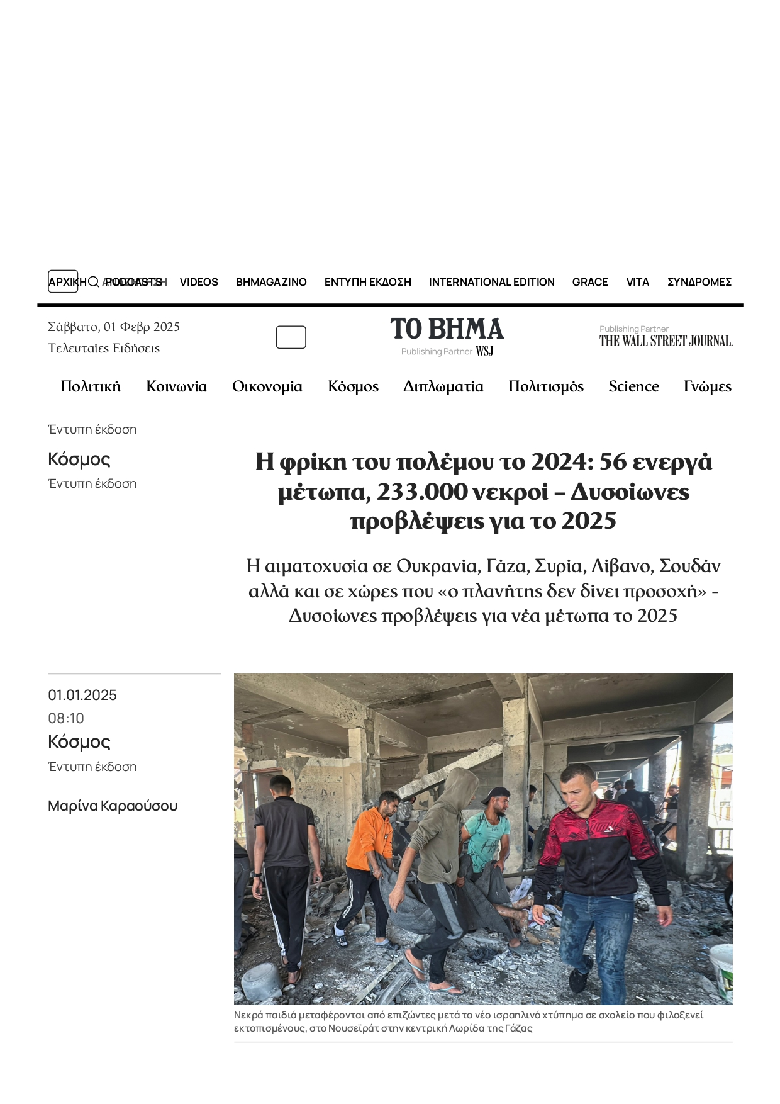
AITIA

Slide 3
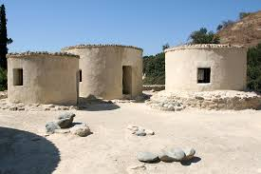
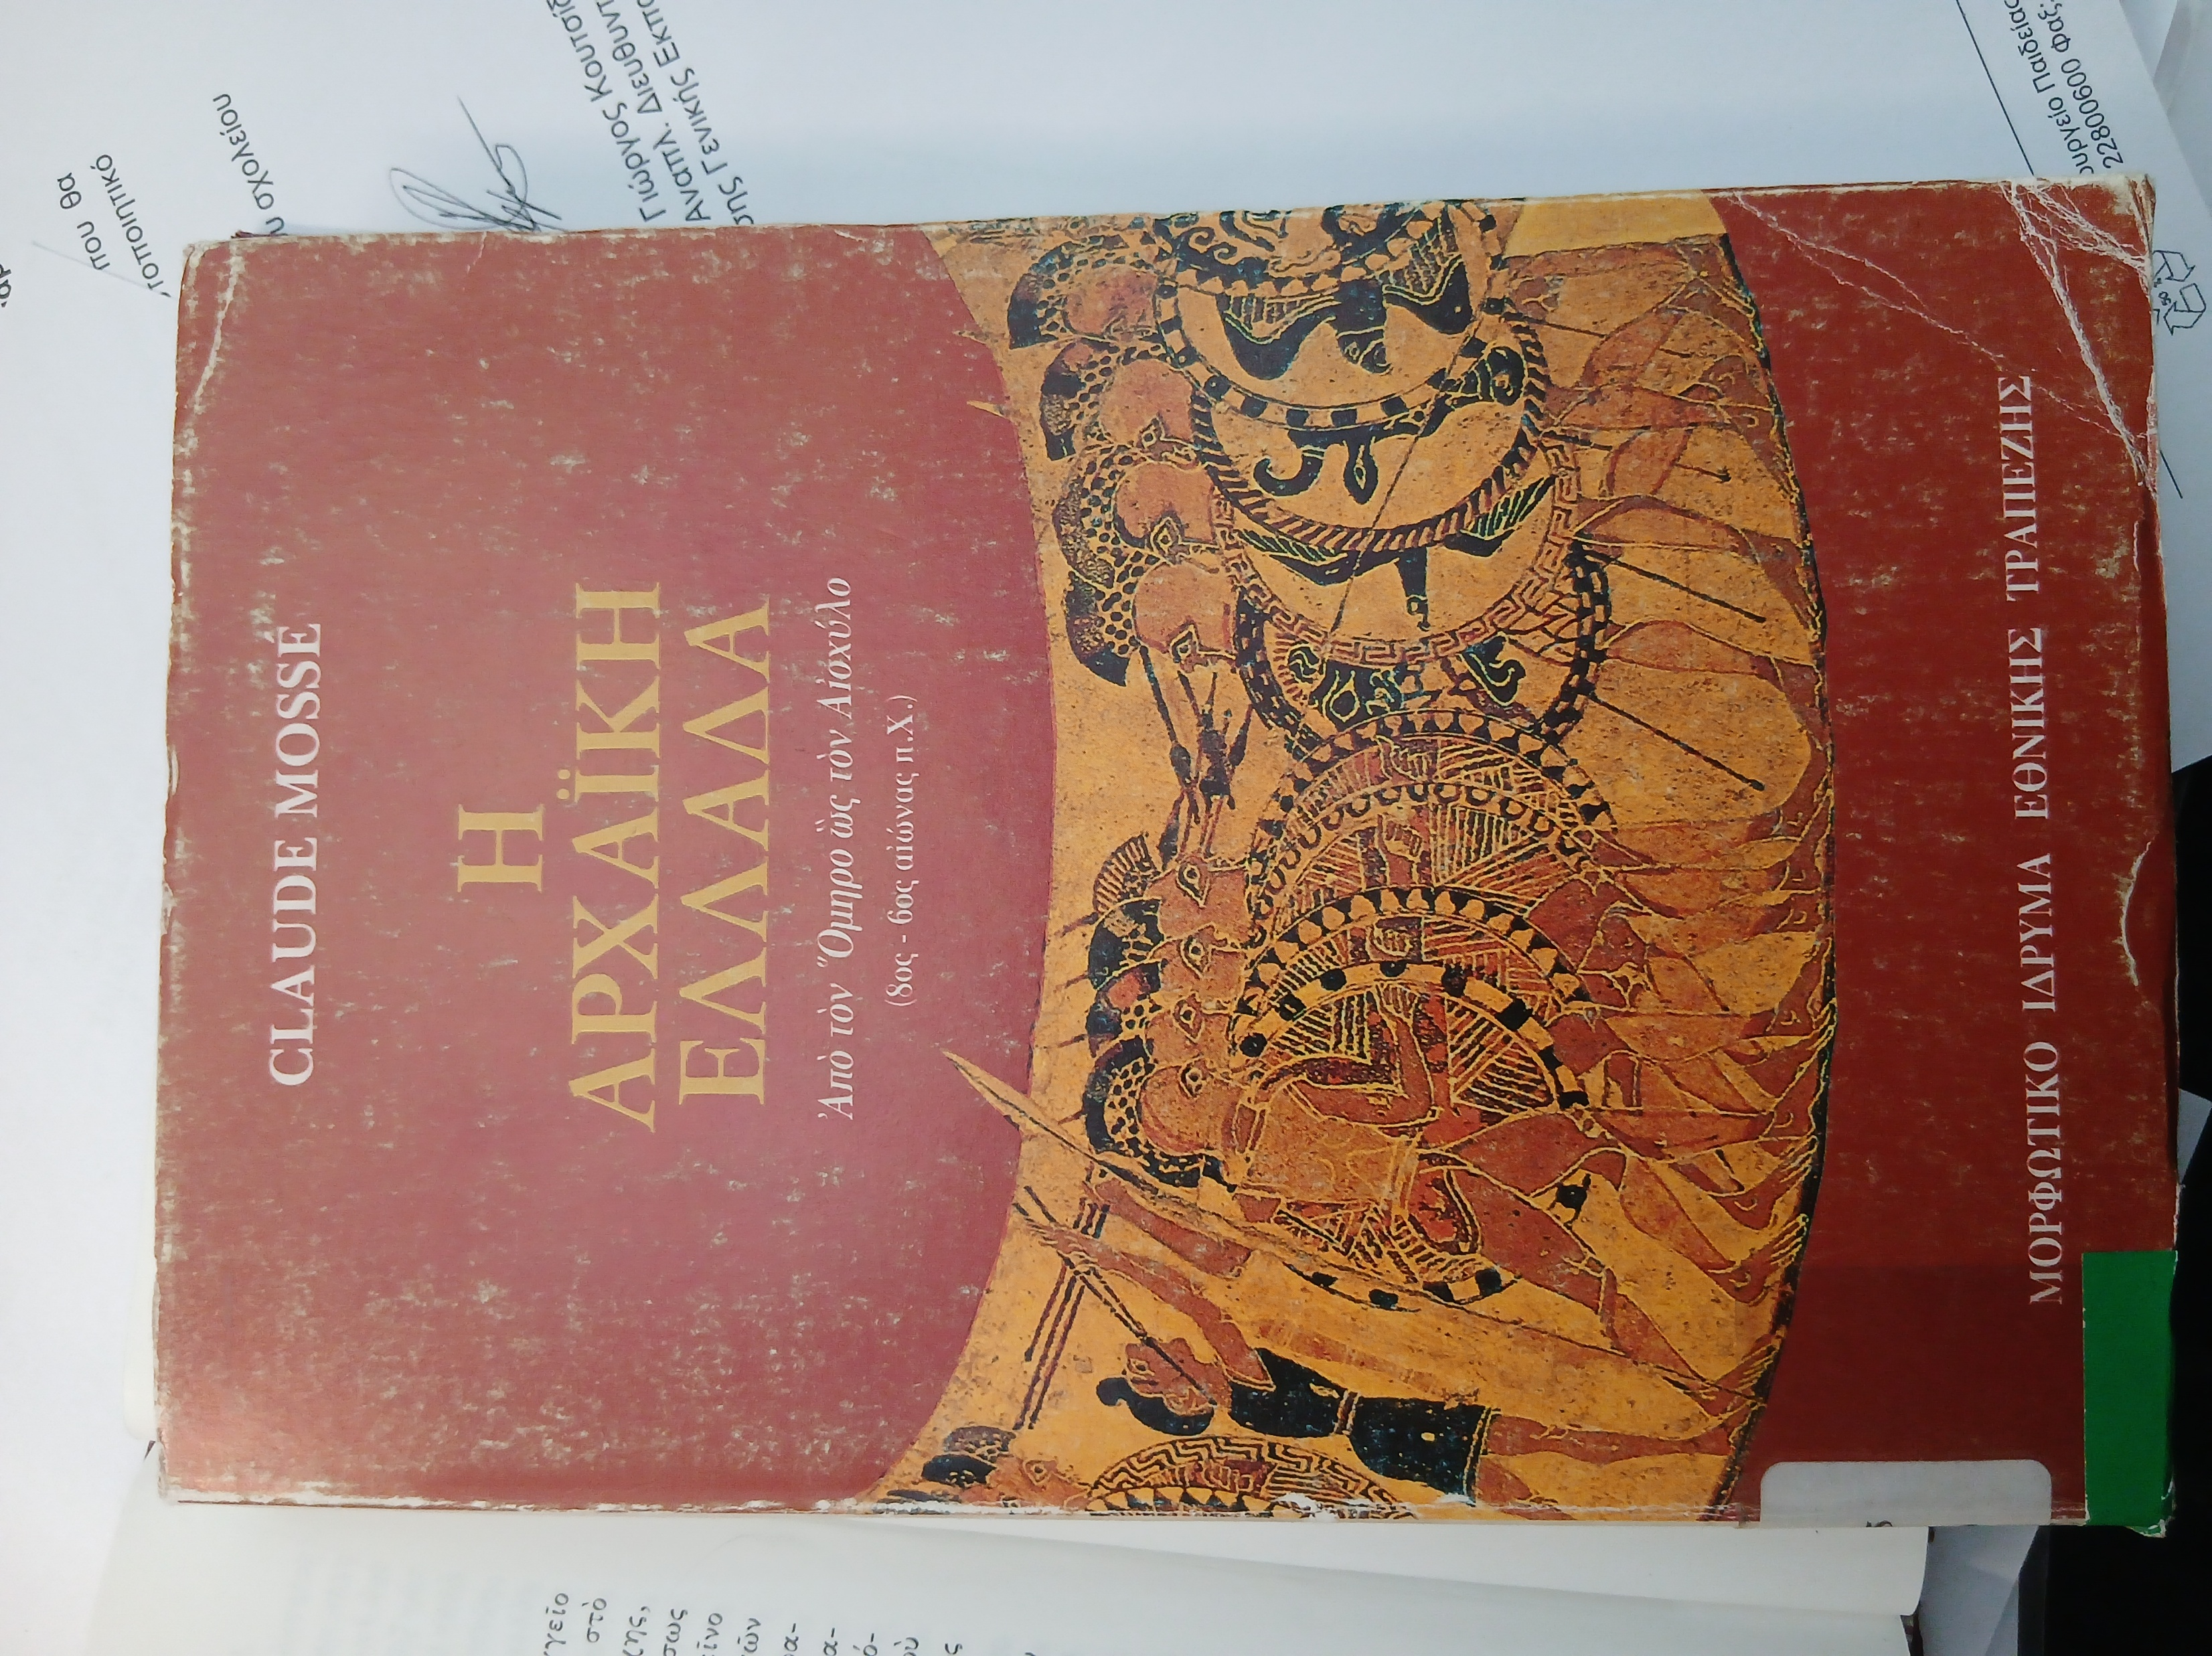
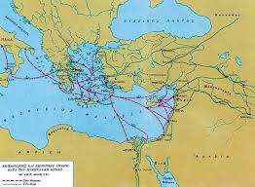
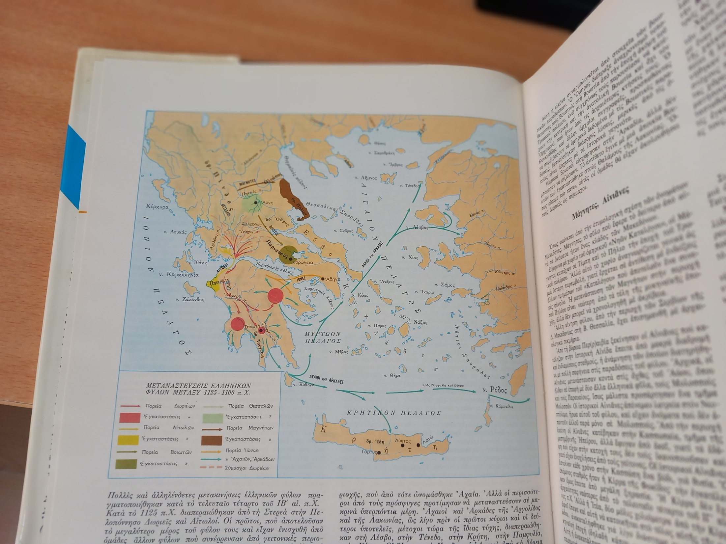
ΝΕΟΛΙΘΙΚΗ ΕΠΟΧΗ
ΕΠΟΧΗ ΤΟΥ ΧΑΛΚΟΥ
ΓΕΩΜΕΤΡΙΚΗ ΕΠΟΧΗ
ΑΡΧΑΪΚΗ ΕΠΟΧΗ
(800 – 479 π.Χ.)
ίδρυση πόλης -κράτους
μόνιμη εγκατάσταση
εμπόριο
Α’ Ελληνικός Αποικισμός
Β’ Ελληνικός Αποικισμός

Slide 4
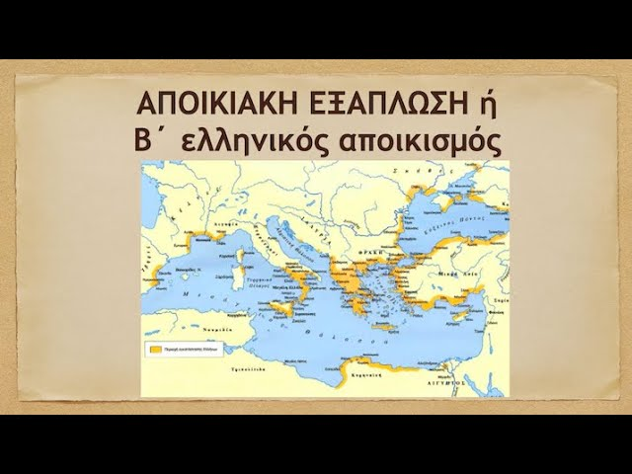
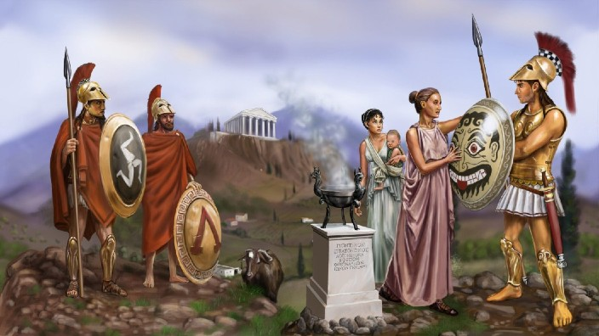
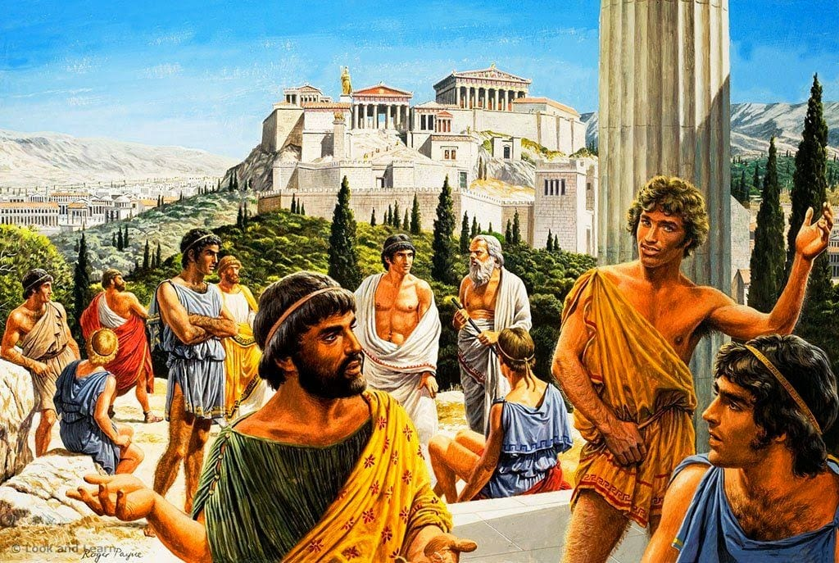
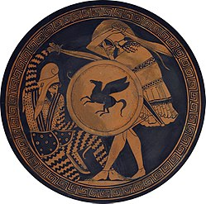
Αρχαϊκή εποχή

Slide 5
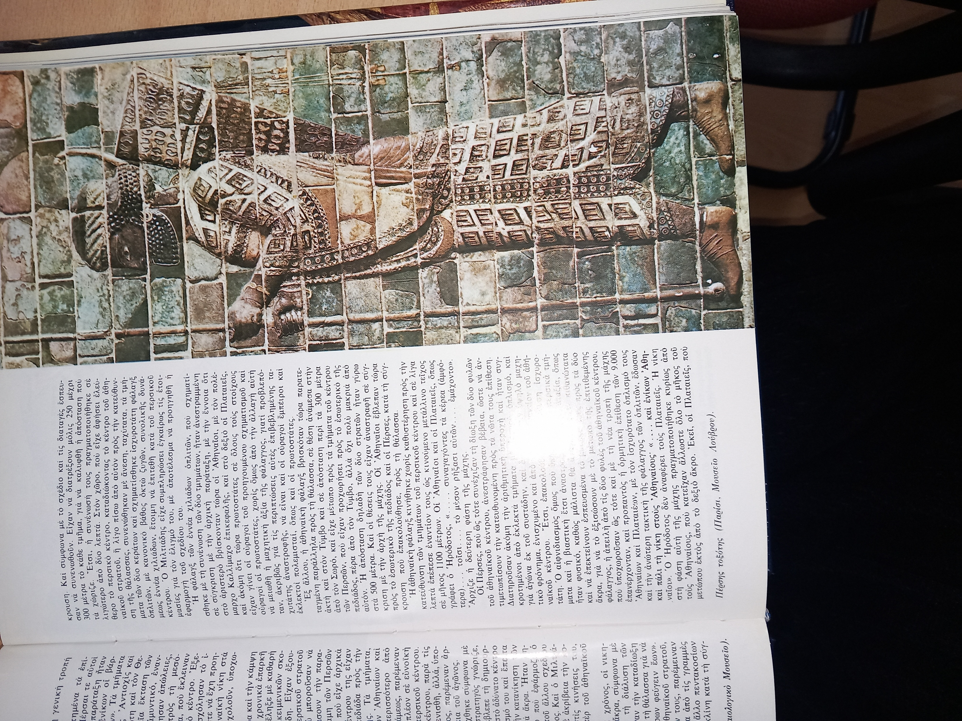
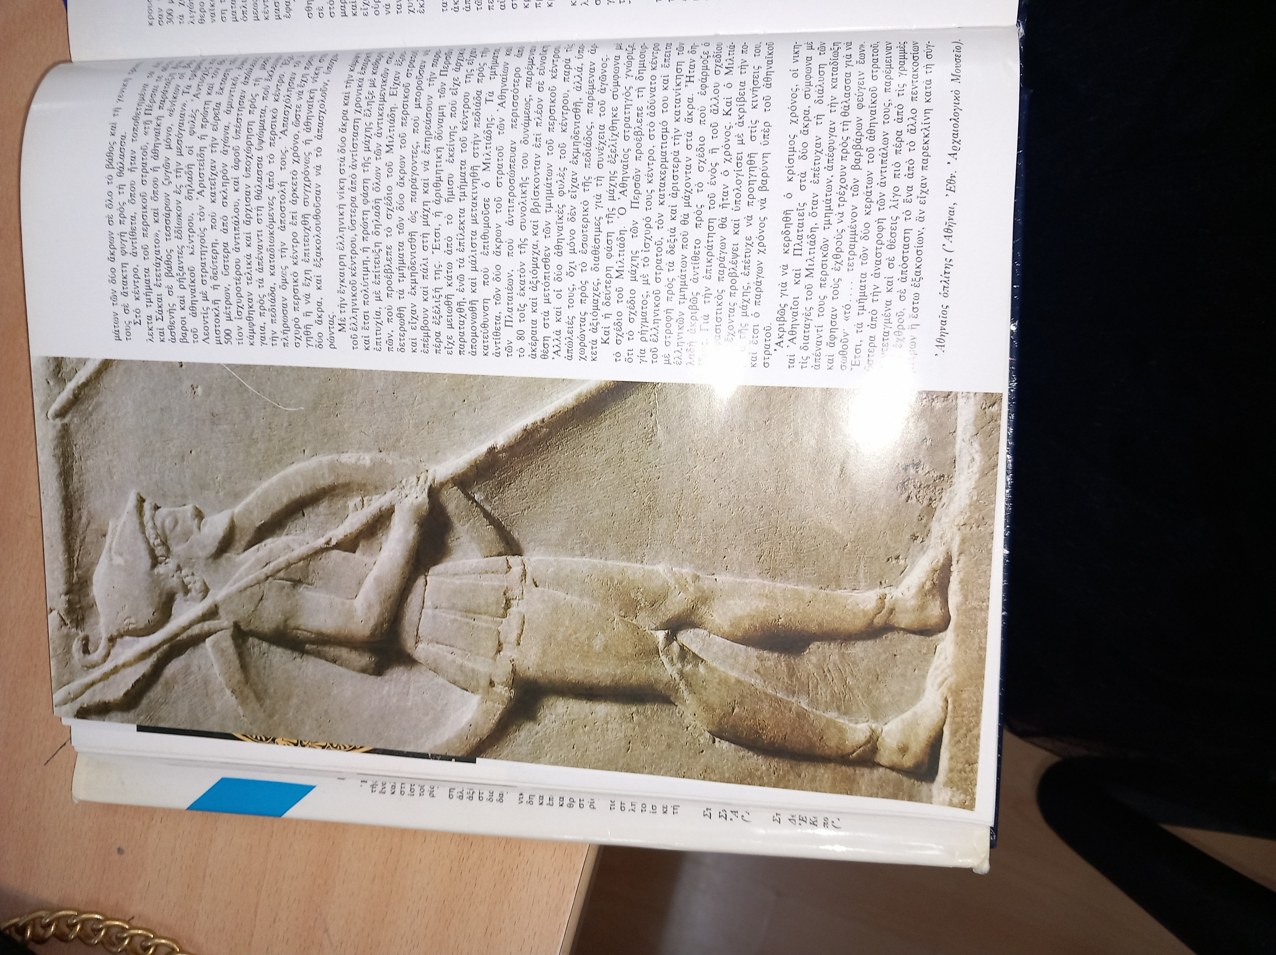
Αρχαϊκή εποχή

Slide 6
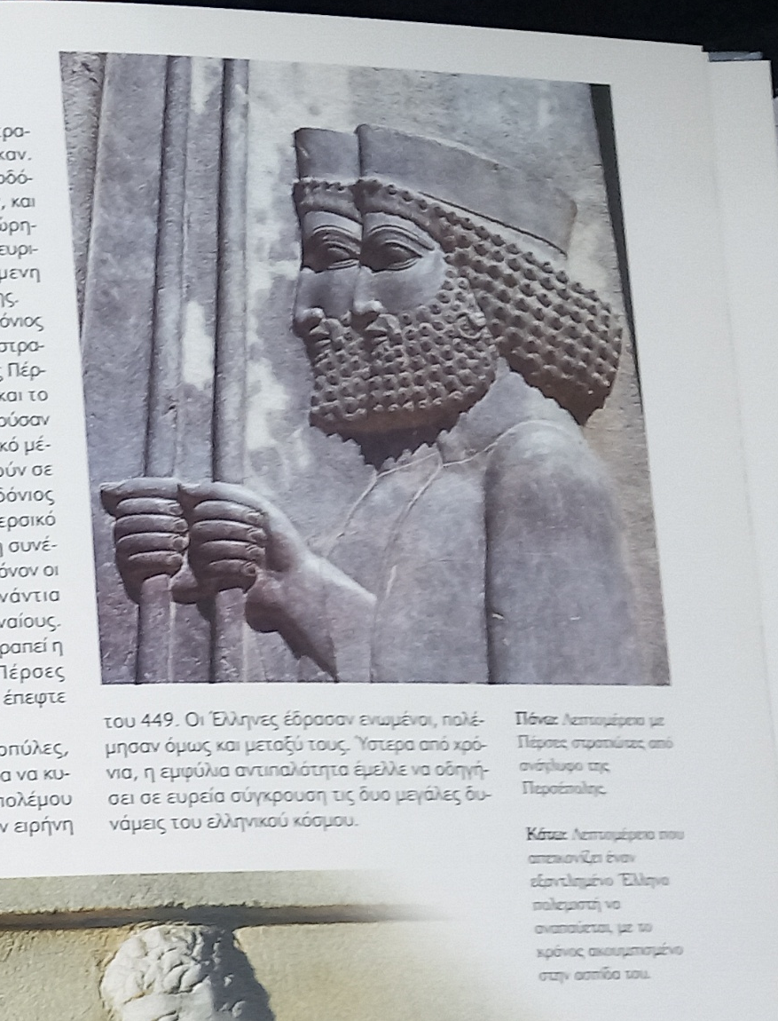
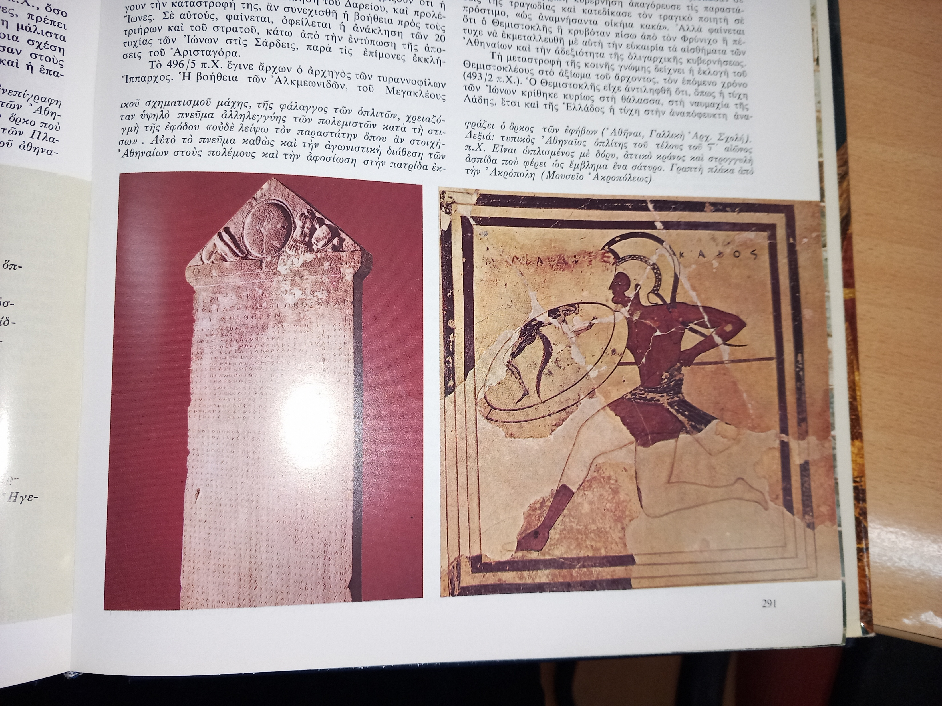
Στυλιανός Αλεξίου κ.ά., Ιστορία του Ελληνικού Έθνους, τόμος Α’, Αθήνα 1970, σελ. 291.
Angus Konstam, Ιστορικός Άτλας της Αρχαίας Ελλάδας, Σαββάλας, Αθήνα 2005, σελ. 91 .

Slide 7
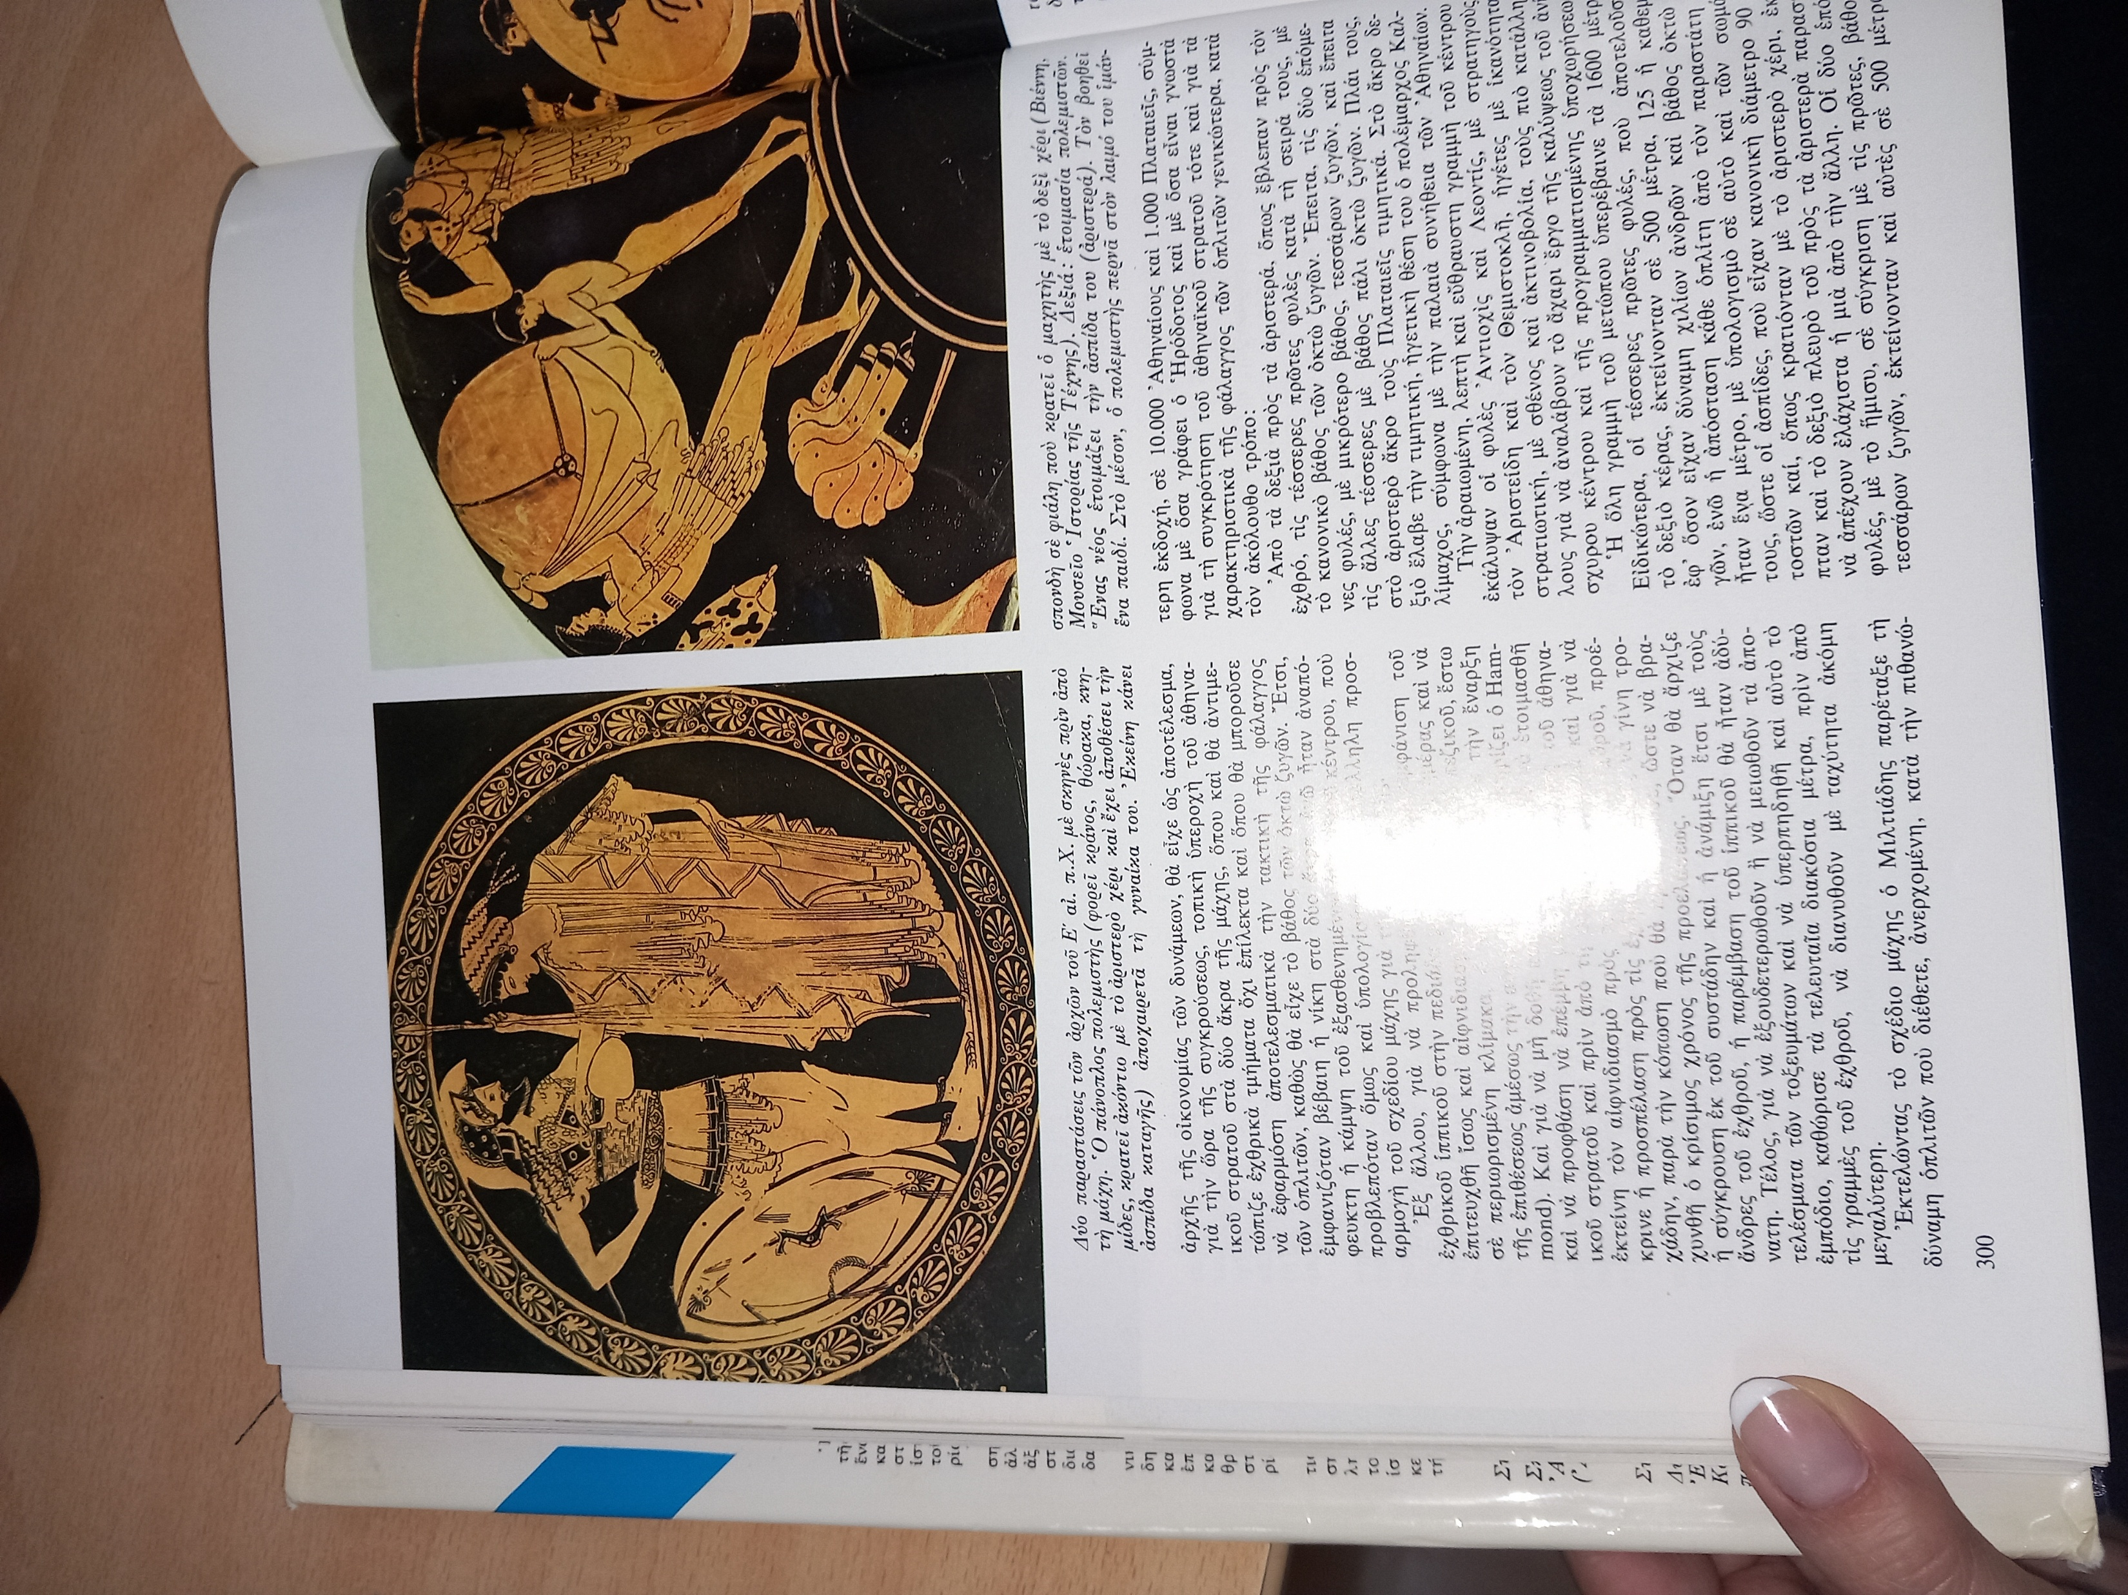
Στυλιανός Αλεξίου κ.ά., Ιστορία του Ελληνικού Έθνους, τόμος Α’, Αθήνα 1970, σελ. 300.

Slide 8
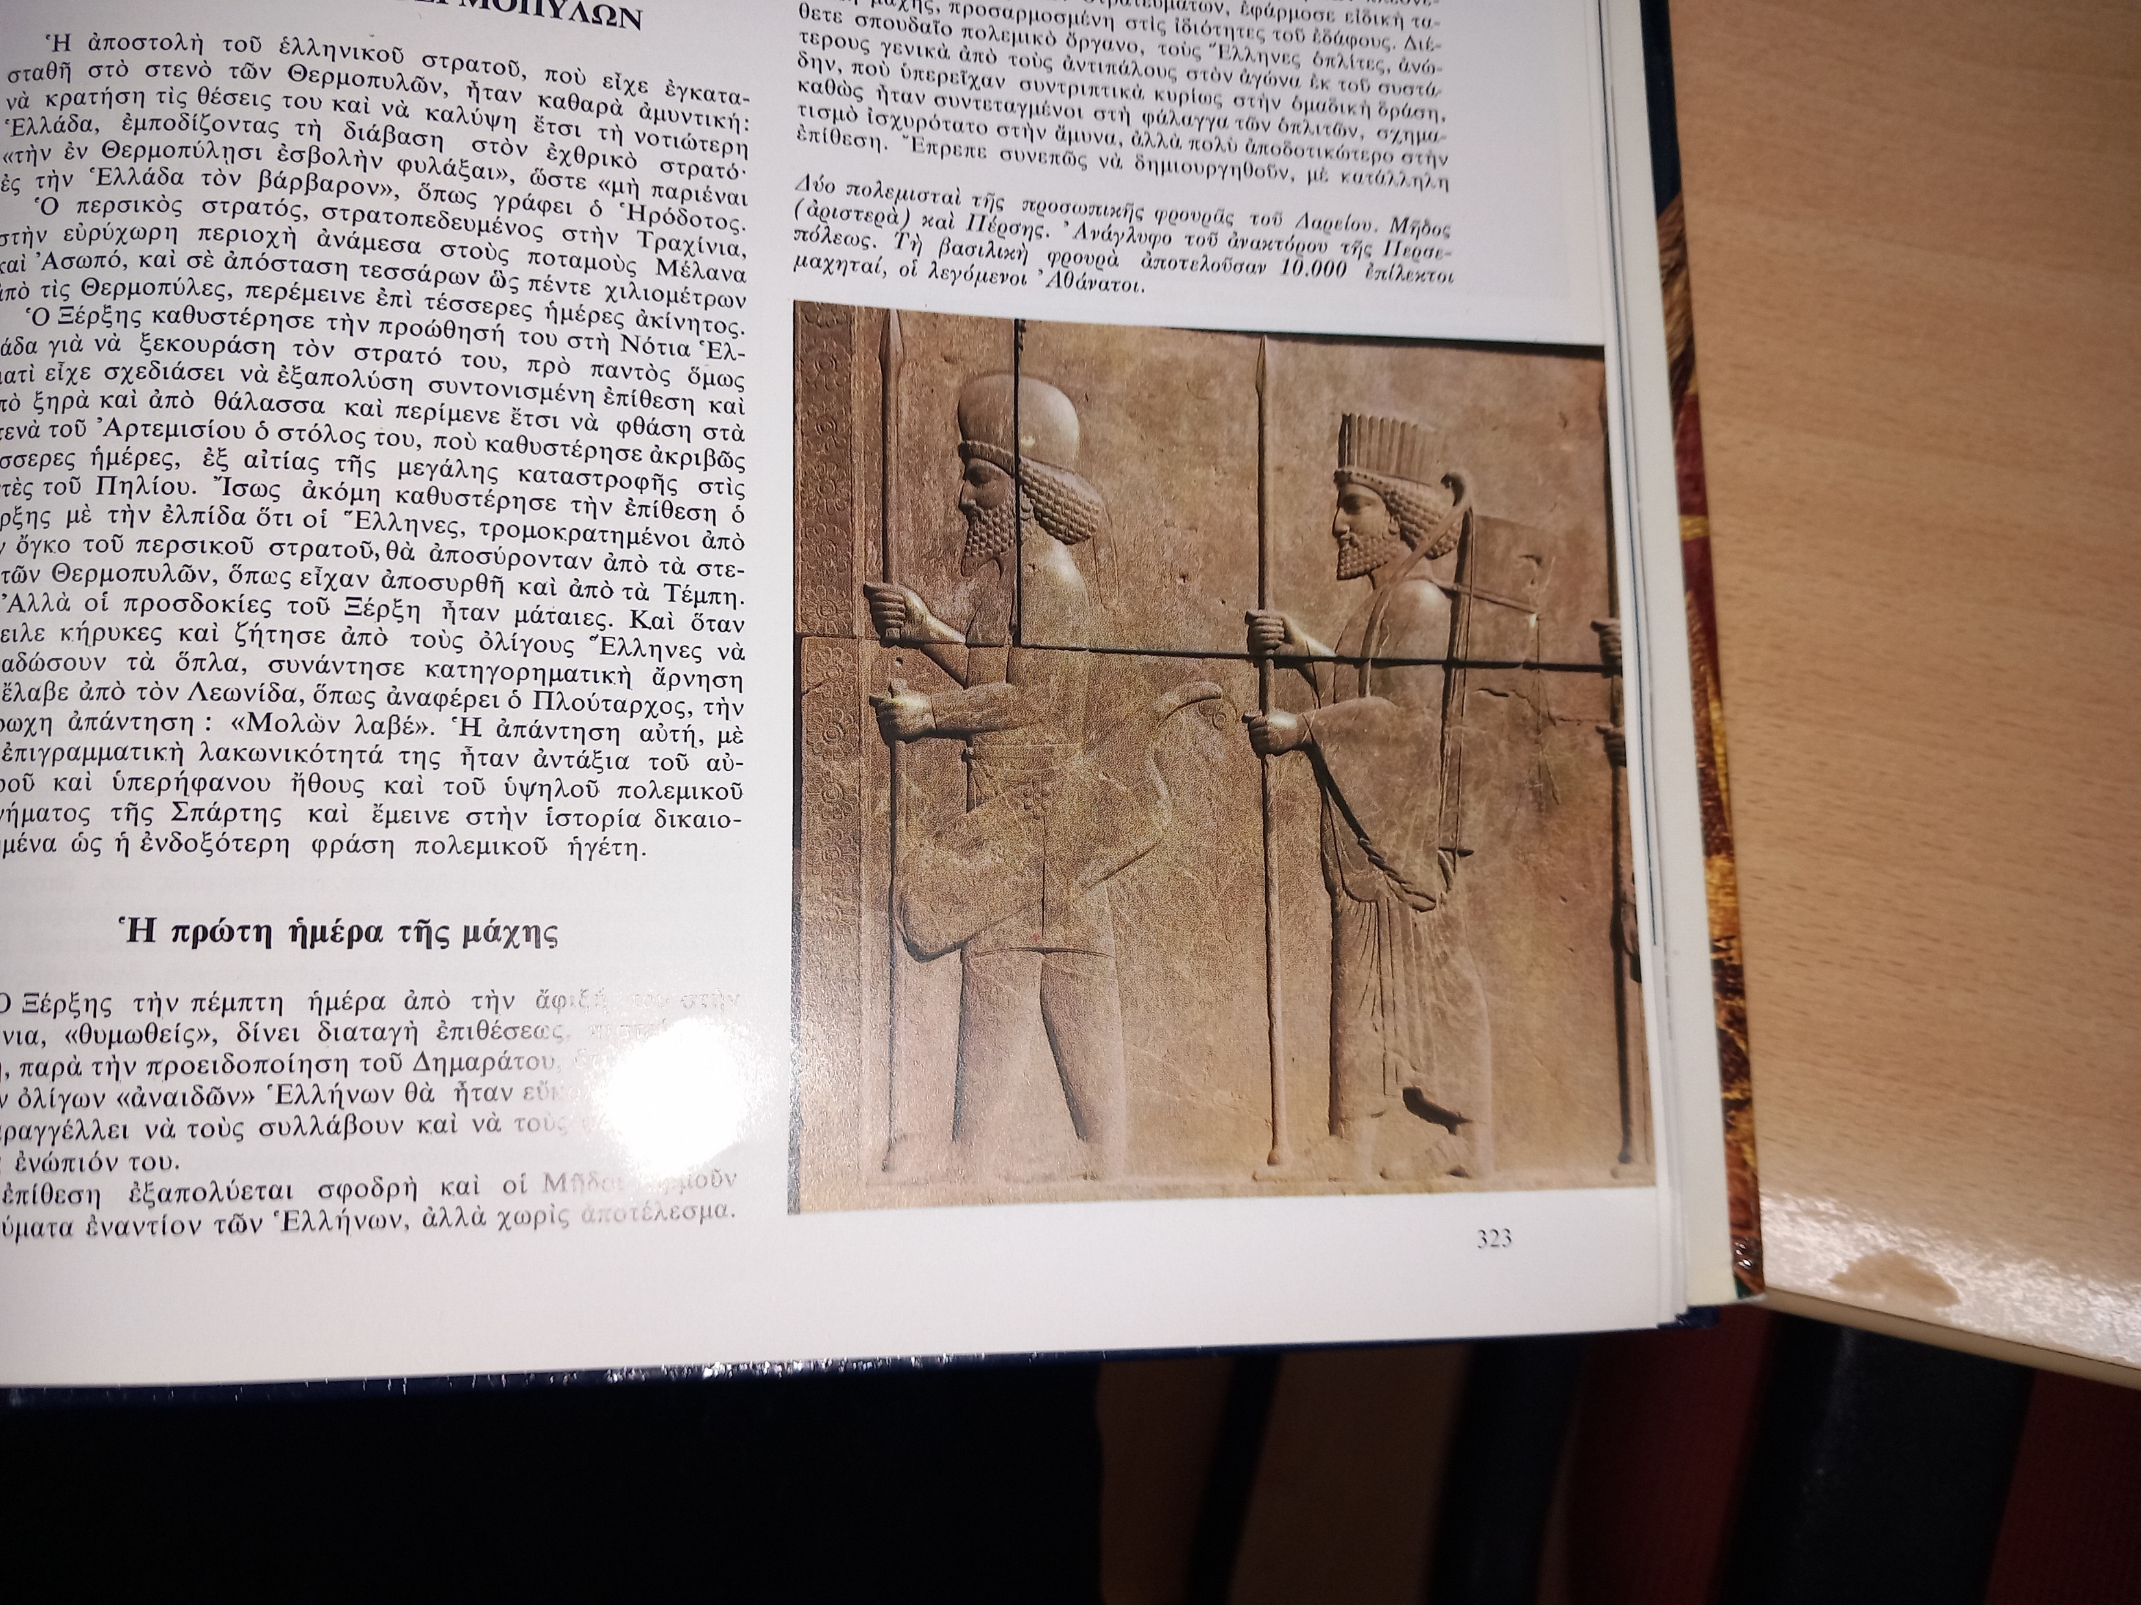
Στυλιανός Αλεξίου κ.ά., Ιστορία του Ελληνικού Έθνους, τόμος Α’, Αθήνα 1970, σελ. 323.

Slide 9
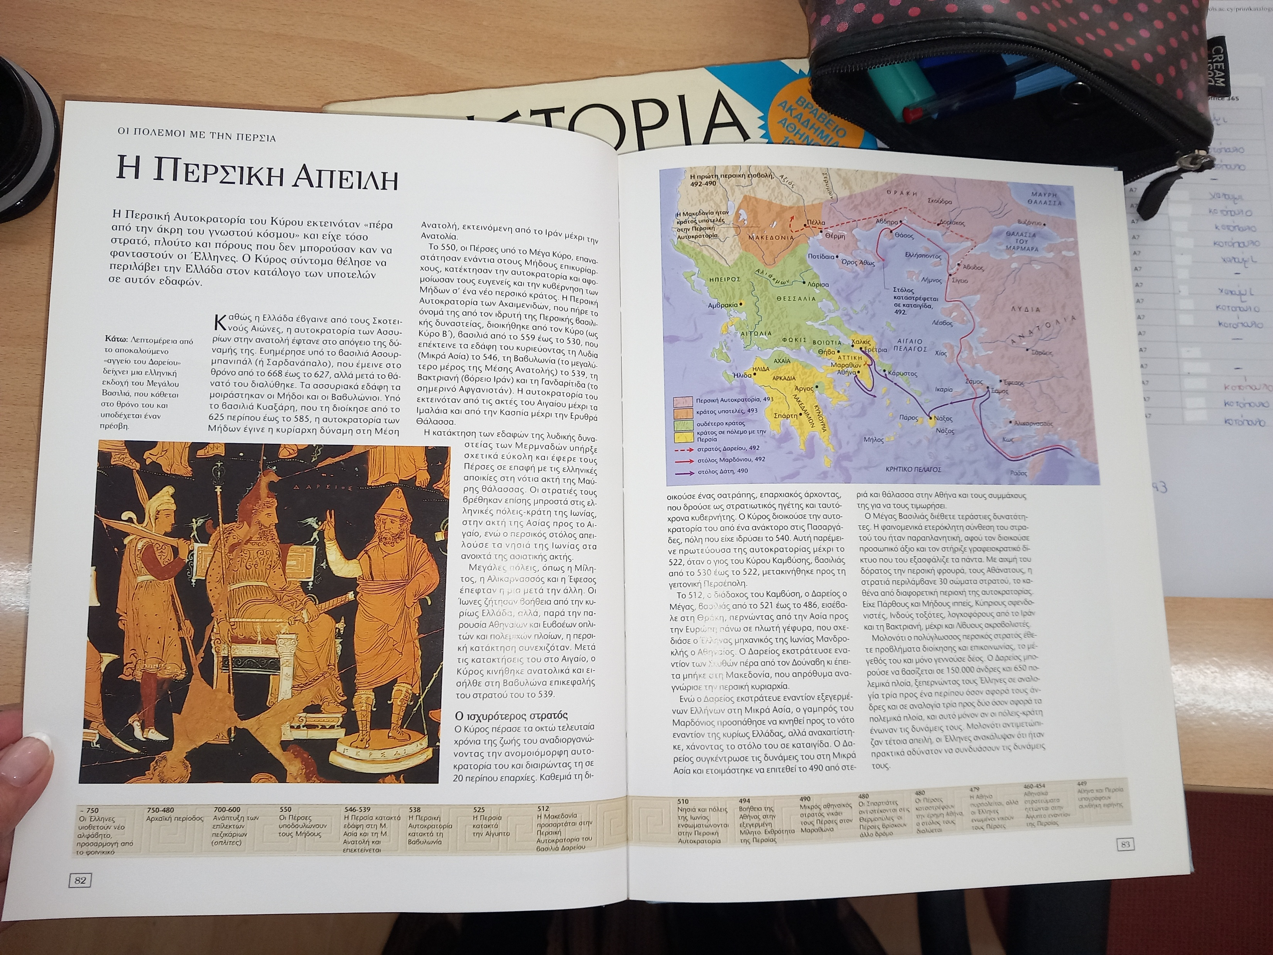
Angus Konstam, Ιστορικός Άτλας της Αρχαίας Ελλάδας, Σαββάλας, Αθήνα 2005, σελ. 82 .

Slide 10
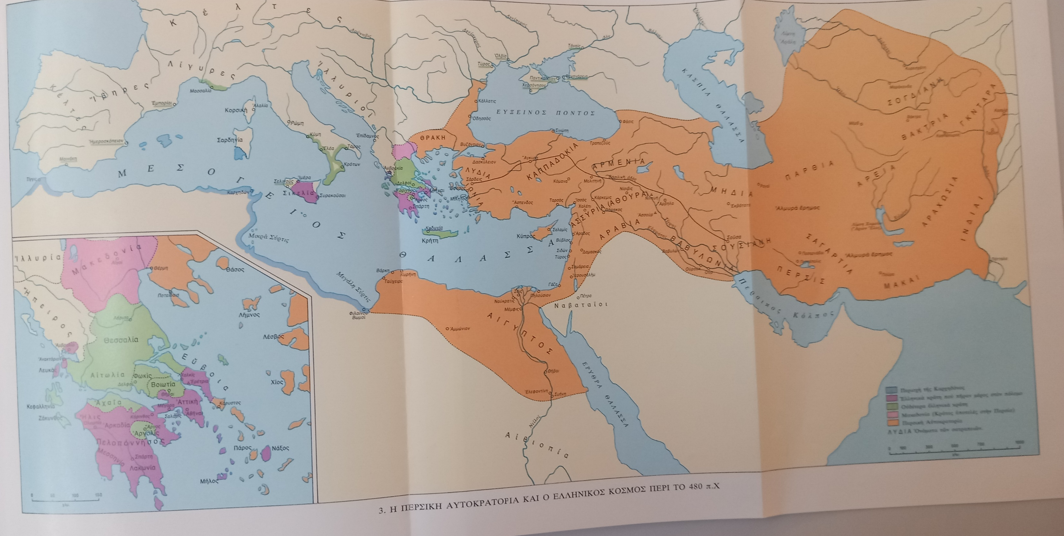
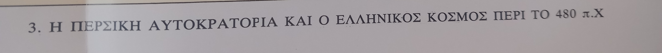
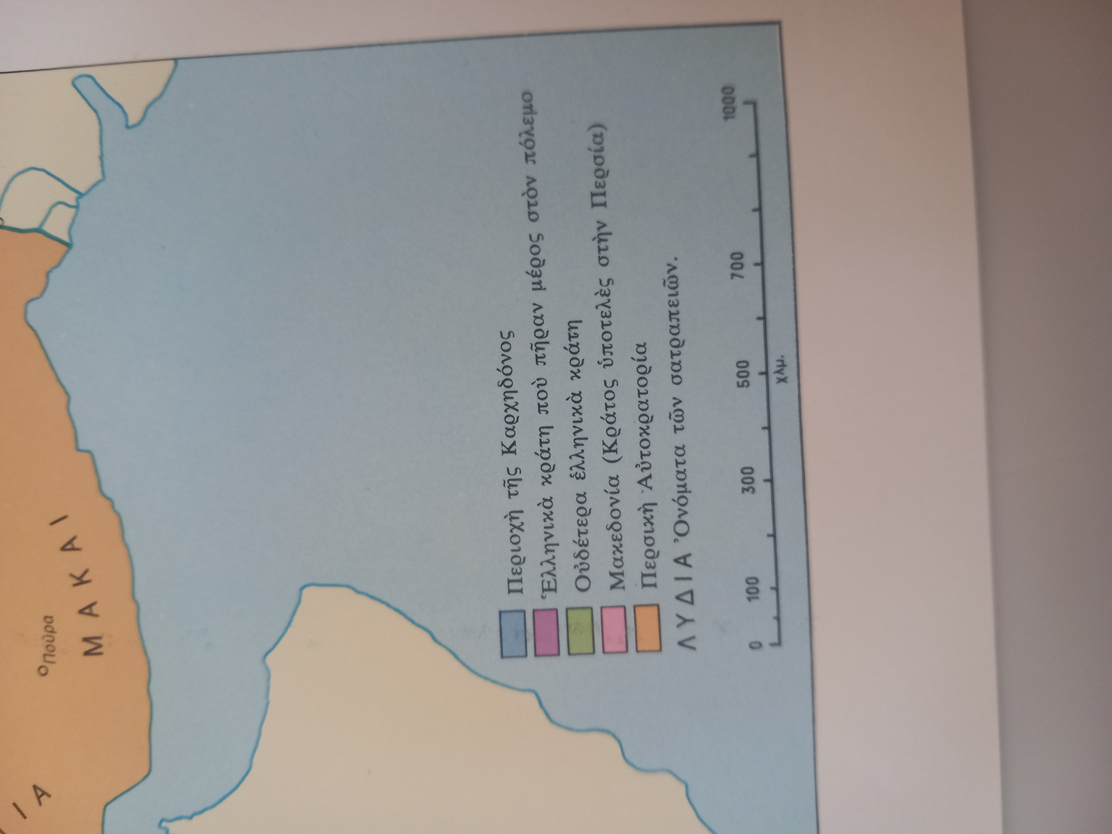
Χέρμαν Μπένγκτσον, Ιστορία της αρχαίας Ελλάδος : από τις απαρχές μέχρι τη Ρωμαϊκή αυτοκρατορία, Μέλισσα, Αθήνα 1991, σελ. 153.

Slide 11
Ευρώπη
Ασία
Αφρική
Θράκη
Μακεδονία
Κύπρος
Μικρά Ασία
Μεσοποταμία
Παλαιστίνη
Αίγυπτος
Λιβύη

Slide 12
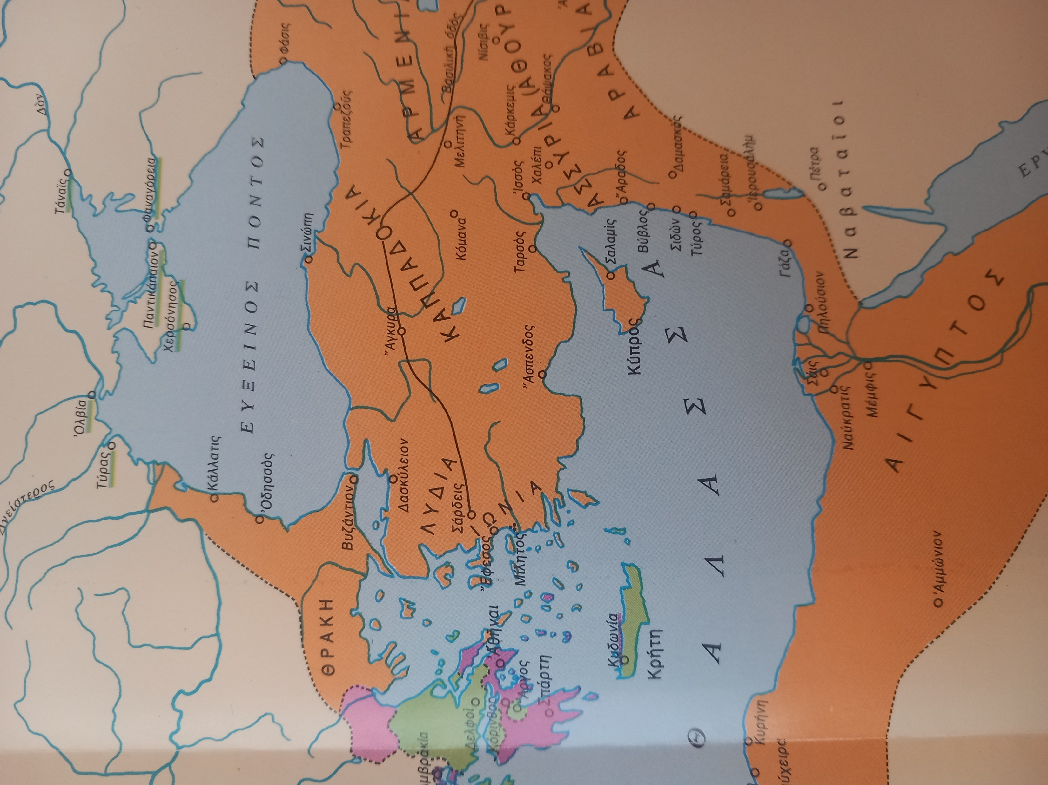

Slide 13
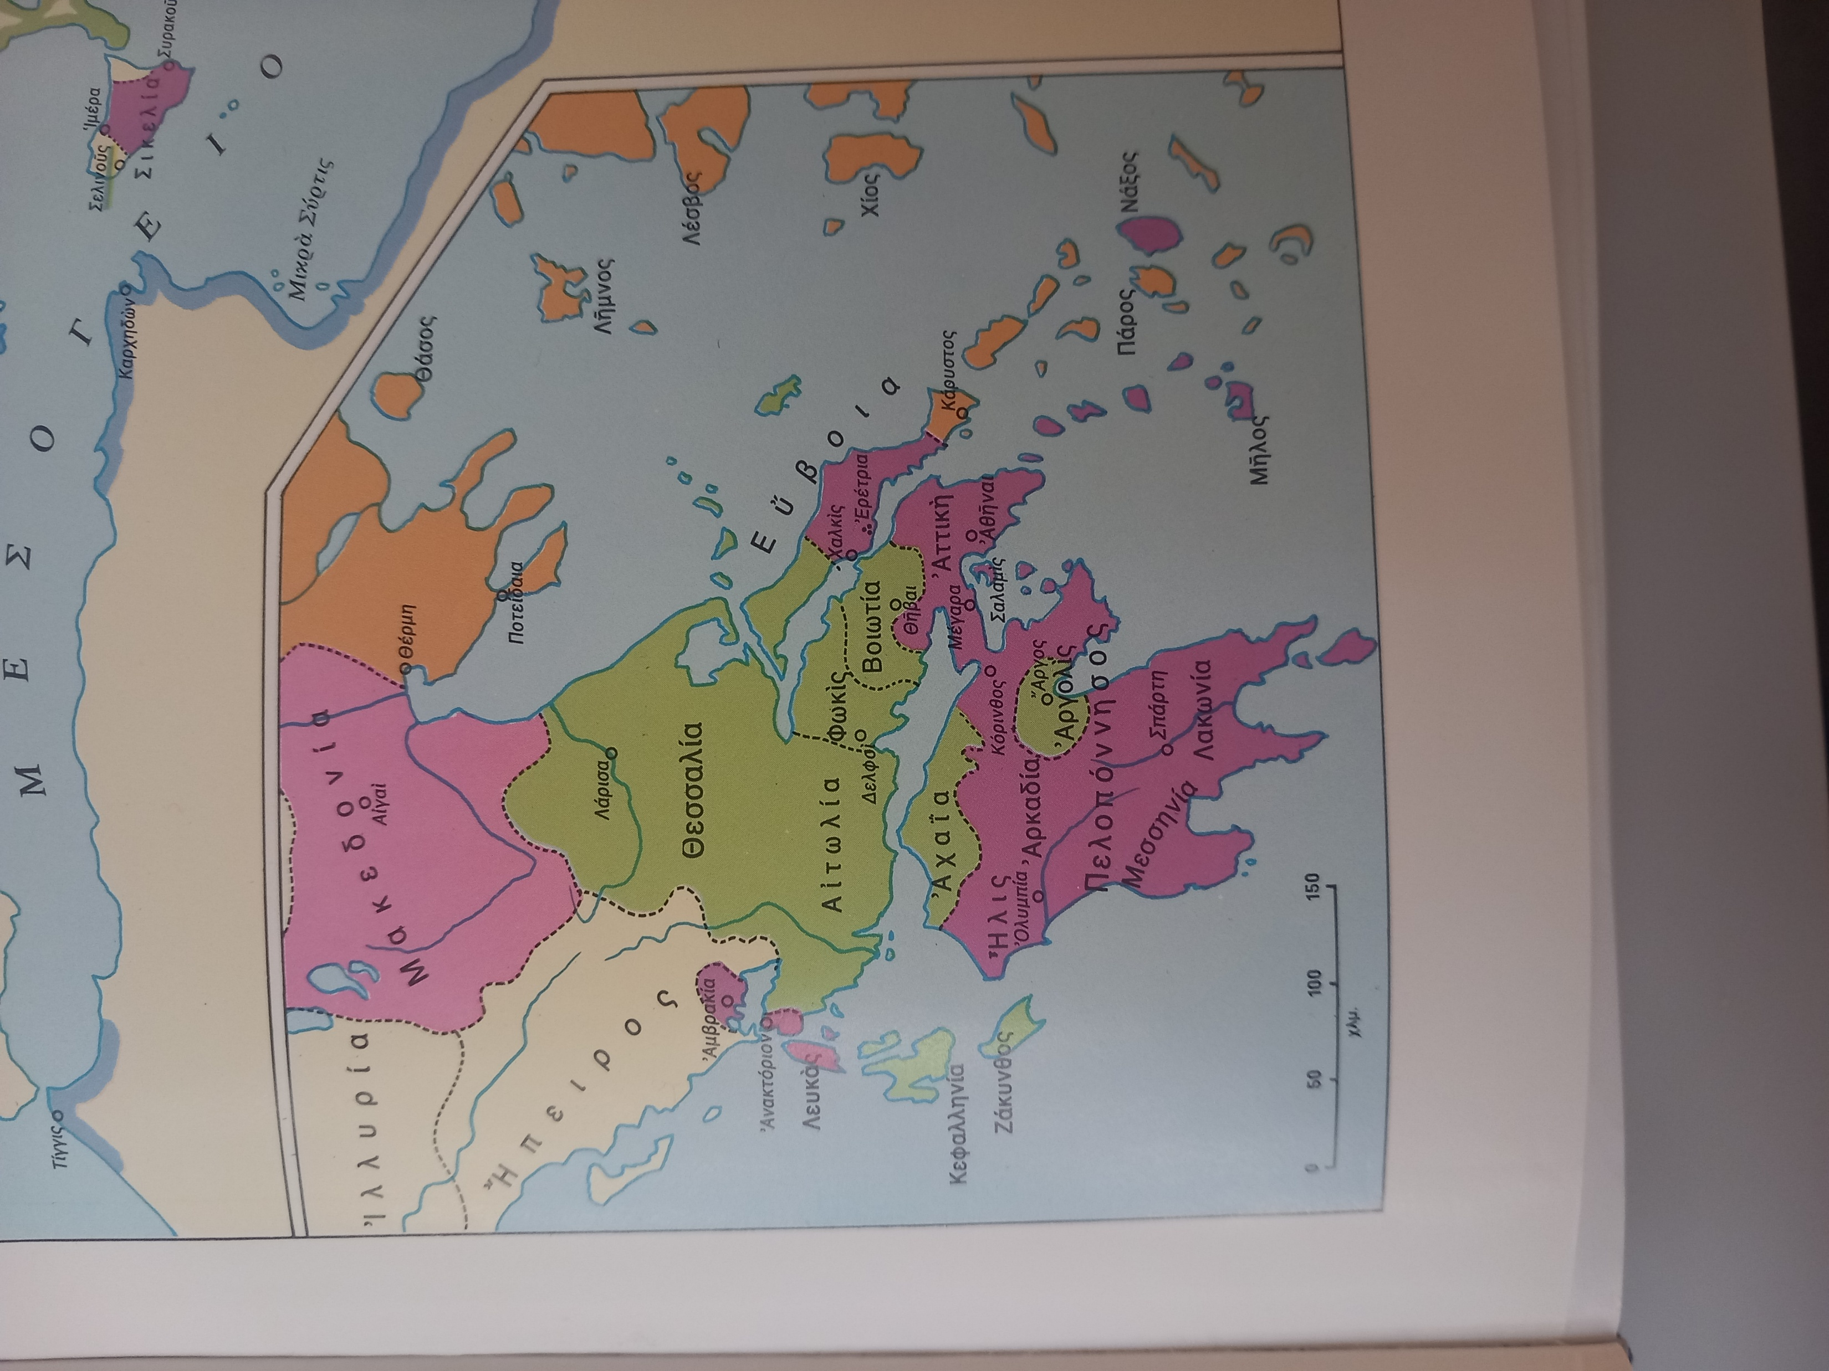

Slide 14
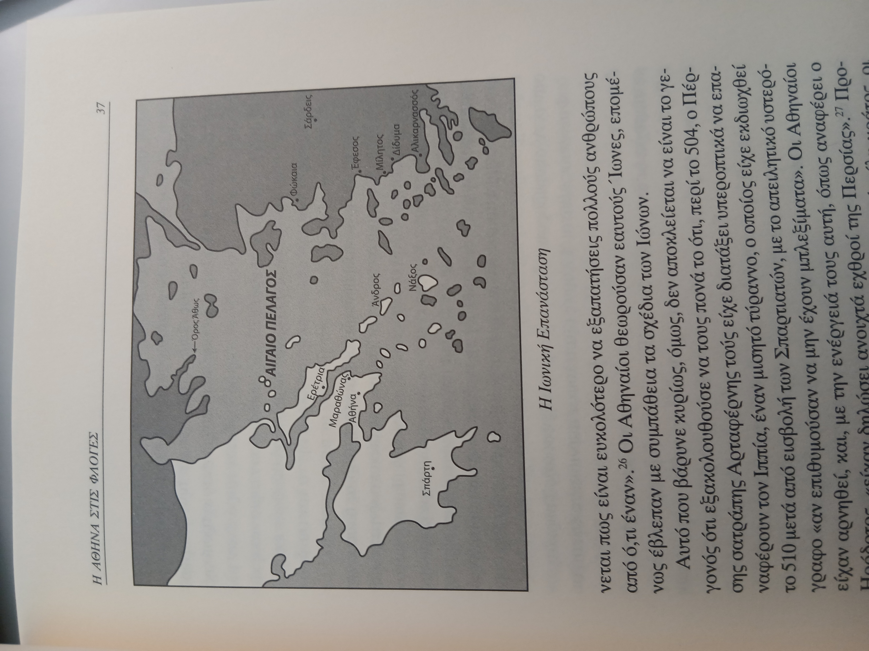
Robert Garland, Η Αθηνά στις φλόγες : η περσική εισβολή στην Ελλάδα και η εκκένωση της Αττικής, Ψυχογιός, Αθήνα 2018, σελ. 37.

Slide 15

Γράψτε 3 σημαντικά πράγματα που σχετίζονται με το σημερινό μάθημα

Slide 16
Ιωνική Επανάσταση
Μικρασιάτες Έλληνες
Πέρσες

Slide 17

Αυτοαξιολόγηση στο σπίτι

Slide 18
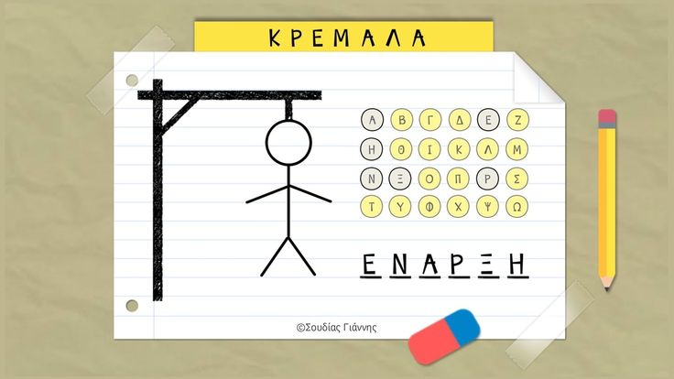
Πώς ονομάζεται η πολιτική στην οποία κάποια δύναμη προσπαθεί να επεκτείνει τα εδάφη, τη δύναμη ή τον πλούτο της μέσω των στρατιωτικά επιθετικών τρόπων / μέσω του πολέμου;
Ε _____ ____ ____ _____ ____ ____ _____ ____ ____

Slide 19
Πώς ονομάζεται η πολιτική στην οποία κάποια δύναμη προσπαθεί να επεκτείνει τα εδάφη, τη δύναμη ή τον πλούτο της μέσω των στρατιωτικά επιθετικών τρόπων / μέσω του πολέμου;
Επεκτατική

Slide 20
Ποια αυτοκρατορία ακολούθησε επεκτατική πολιτική;
Π _ _ _ _ _ _

Slide 21
Ποια αυτοκρατορία ακολούθησε επεκτατική πολιτική;
Περσική

Slide 23
Ευρώπη
Ασία
Αφρική
Θράκη
Μακεδονία
Κύπρος
Μικρά Ασία
Μεσοποταμία
Παλαιστίνη
Αίγυπτος
Λιβύη

Slide 24
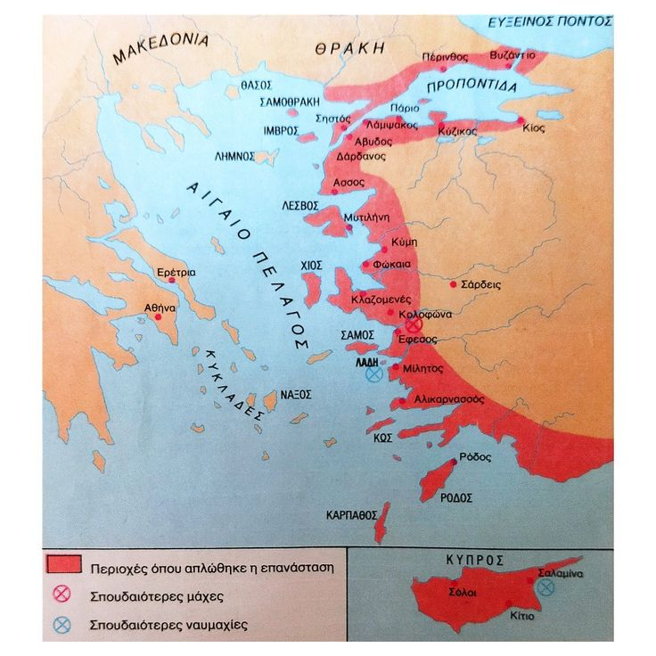

Slide 25
Η κατοχή των Στενών από τους Πέρσες, η βαριά φορολογία και η στέρηση της ελευθερίας οδήγησε τους Μικρασιάτες Έλληνες, το 499 π.Χ., σε επανάσταση. Πώς ονομάστηκε αυτή η επανάσταση.
Ι __ __ _ __ _

Slide 26
Η κατοχή των Στενών από τους Πέρσες, η βαριά φορολογία και η στέρηση της ελευθερίας, οδήγησε τους Μικρασιάτες Έλληνες, το 499 π.Χ., σε επανάσταση. Πώς ονομάστηκε αυτή η επανάσταση.
Ιωνική

Slide 27
Η Ιωνική επανάσταση υπήρξε η αφορμή μιας σειράς ελληνοπερσικών συγκρούσεων που ακολούθησαν, γιατί
(α) οι Σπαρτιάτες και οι Ερετριείς έστειλαν 25 πλοία.
(β) οι Αθηναίοι και οι Ερετριείς έστειλαν 25 πλοία.
(γ) οι Αθηναίοι και οι Σπαρτιάτες έστειλαν 25 πλοία.

Slide 28
Η Ιωνική επανάσταση υπήρξε η αφορμή μιας σειράς ελληνοπερσικών συγκρούσεων που ακολούθησαν, γιατί
(α) οι Σπαρτιάτες και οι Ερετριείς έστειλαν 25 πλοία.
(β) οι Αθηναίοι και οι Ερετριείς έστειλαν 25 πλοία.
(γ) οι Αθηναίοι και οι Σπαρτιάτες έστειλαν 25 πλοία.

Slide 29
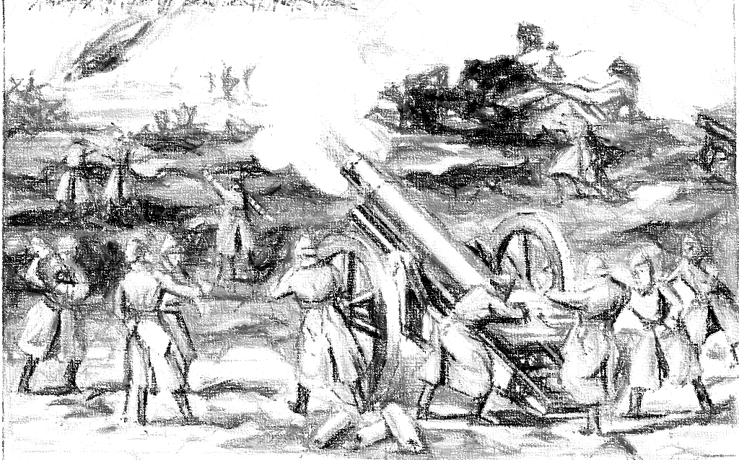
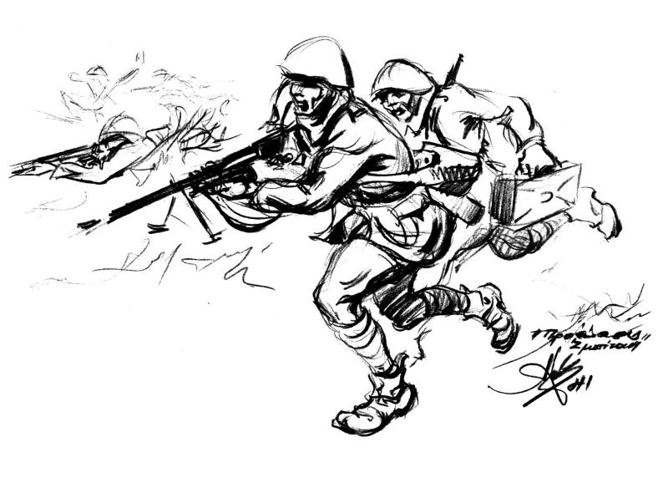
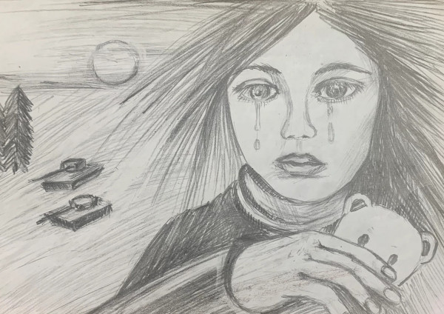
Το φαινόμενο της επεκτατικής πολιτικής σε όλη την πορεία της ιστορίας του ανθρώπου, από την αρχαιότητα μέχρι σήμερα.
1939-1945 : Ιταλική εισβολή στην Ελλάδα -Β’ Παγκόσμιος Πόλεμος
2022 : Στρατιωτική εισβολή της Ρωσίας στην Ουκρανία
1914 : Η Αυστροουγγαρία κήρυξε τον πόλεμο στη Σερβία - 1914-1918 Α’ Παγκόσμιος Πόλεμος

Slide 30



Διδακτικά Εγχειρίδια
Διδακτικό Εγχειρίδιο Θεόδωρος Κατσουλάκος, Γεωργία Κοκκορού - Αλευρά, Βασίλειος Σκουλάτος, Αρχαία Ιστορία, Α΄ Γυμνασίου, Εκδόσεις ΙΤΥΕ «Διόφαντος», Αθήνα 2015, (σ. 57-59).

Slide 31

Διάλειμμα
Διάλειμμα
Διάλειμμα
Διάλειμμα
Διάλειμμα

Slide 32

www.e-charalambous.com

